Slide 1
Voyage à
Plymouth, Cornouailles et Devon
Du Lundi 29 mai au samedi 3 juin 2023

Slide 2
Programme
JOUR 1 : Lundi 29 mai 2023 – Rdv 7H00 au collège / Départ : 7h30 / Trajet : Ponts-de-Cé-Roscoff
13H00 : formalités d’embarquement - Port de Roscoff / 15H00 : départ du Ferry / 20h10 : arrivée à Plymouth / 20h40 : accueil par le responsable local - présentation des familles hôtesses. Dîner et 1ère nuitée en famille hôtesse.
JOUR 2 : Mardi 30 mai 2023 – 8h30-18h30 : Journée guidée dans le Dartmoor – découverte du parc national (Princetown, Haytor) faune et flore - visite ferme pédagogique (Pennywell Farm). Dîner et 2ème nuitée en famille hôtesse.
JOUR 3 : Mercredi 31 mai 2023 – 8h30-18h30 - Visite de Eden Project - dômes futuristes reconstituant les différents climats et éco-systèmes de la planète. Dîner et 3ème nuitée en famille hôtesse.
JOUR 4 : Jeudi 1er juin 2023 – 8h30-18h30 - Matin : Découverte de Plymouth - Challenge par équipe Verdié Explorer - Plymouth Eco Adventure / Après-midi : visite National Marine Aquarium. Dîner et 4ème nuitée en famille hôtesse.
JOUR 5 : Vendredi 2 juin 2023 – Départ 8h00 : visite du Cornish Seal Sanctuary (centre sauvetage phoques) - Retour Plymouth / 16h30 : rdv conducteur car / 20h00 : formalités d’embarquement / 22h00 : départ du Ferry. Dîner et 5ème nuitée à bord du Ferry (sièges inclinables)
Jour 6 : Samedi 3 juin 2023 – Petit-déjeuner à bord du ferry / 8h00 : arrivée à Roscoff / Trajet Roscoff-Ponts de Cé / 13h30 : arrivée Collège-rdv familles. Les élèves n’auront pas déjeuner !

Slide 3
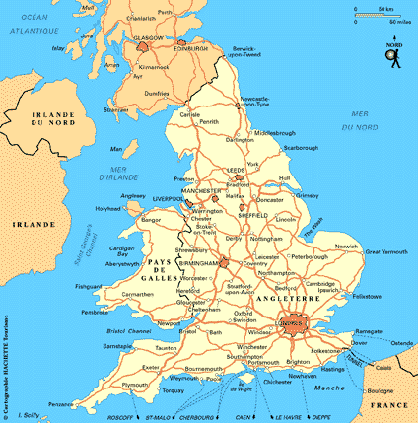
Plymouth

Slide 4
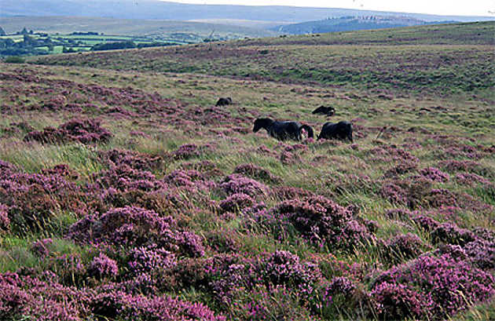
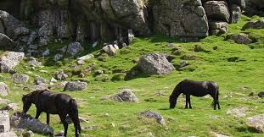
-Dartmoor National Park-

Slide 5
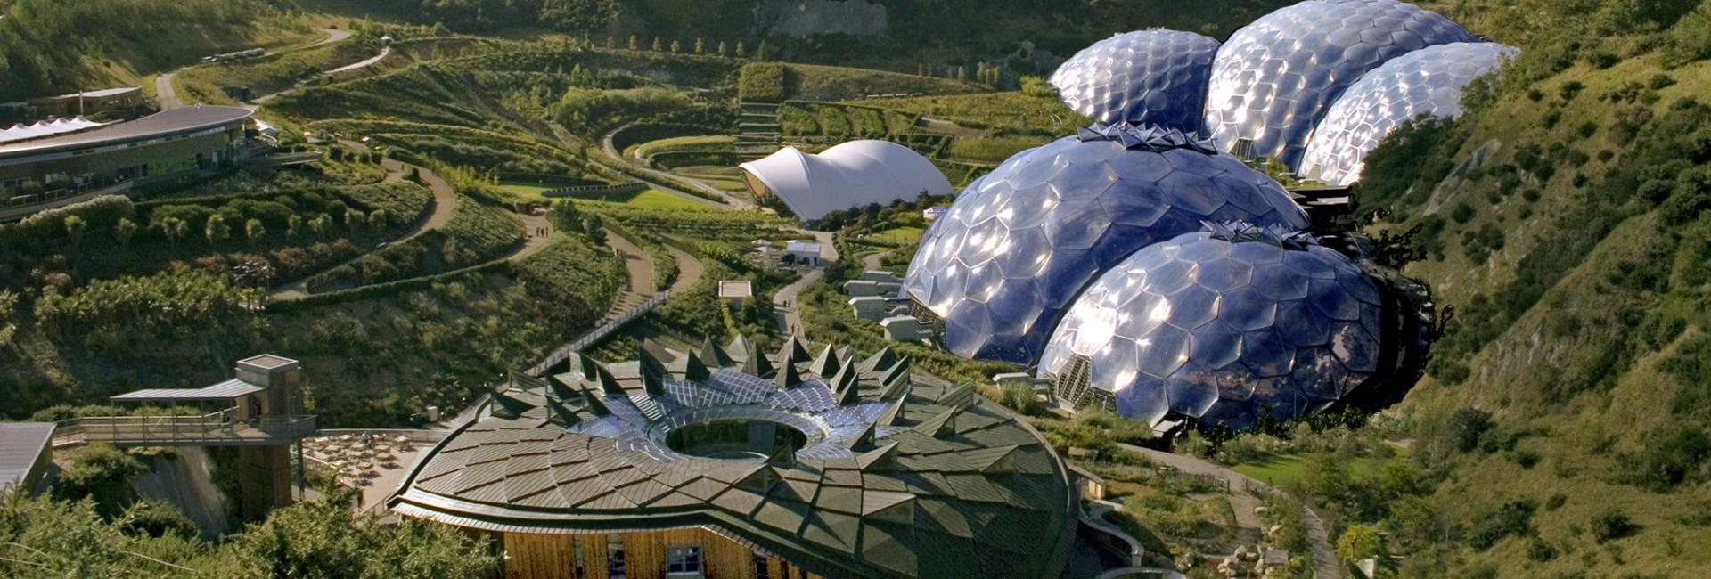
Eden Project- Cornwall-

Slide 6
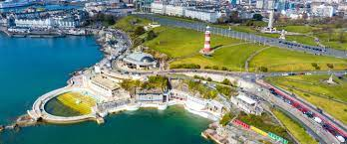
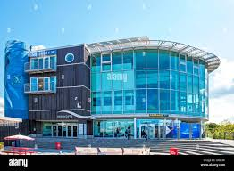
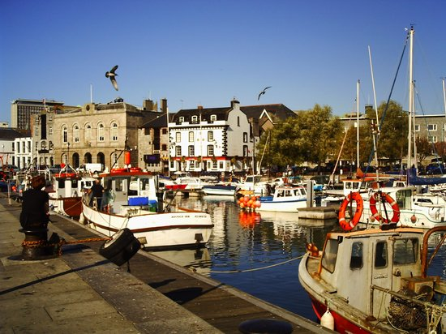
Plymouth – national aquarium – vieux port-

Slide 7
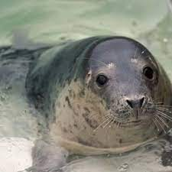
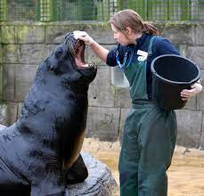

Slide 8
Exclusivité VERDIÉ OPEN CLASS
Si vous êtes contraints d'annuler votre voyage, jusqu’au jour du départ, VERDIÉ OPEN CLASS s'engage à vous rembourser.
En cas d’annulation totale du groupe suite à un attentat, un acte de terrorisme ou une interdiction administrative, VERDIÉ OPEN CLASS vous remboursera toutes les sommes versées (avec une retenue maximum de 10% du montant du voyage). Cet engagement, offert par VERDIÉ OPEN CLASS, est valable pour tous les voyages, quel que soit le type de transport utilisé, jusqu’au jour du départ et sans supplément de prix ou de contrainte d’achat d’une assurance facultative.

Slide 9
Annulation / bagages / interruption de séjour
Annulation / bagages / interruption de séjour
L'établissement a souscrit pour l'ensemble des participants,
une assurance annulation / bagages / interruption de séjour.
Quelques exemples ouvrant droit à un remboursement :
Imprévu justifiable m'oblige à annuler mon voyage
Un de mes proches tombe malade et je ne peux plus partir
Une épidémie m'empêche de partir en voyage
Détail des garanties contractuelles téléchargeable à l'adresse web ci-dessous :
http://www.verdieopenclass.com/conditions-assurances
Rubrique « Voyages Scolaires Éducatifs »
Contrat Assurance Annulation

